Slide 1
MultiFlex
Schned Fabian
Schwarz Markus
Zeilinger David
Notes:
Wilkommen zu der präsentation unseres Projektes Multiflex welches wir im ramen des faches Systemplanung und Projektentwicklung entwickelt haben

Slide 2
Team
Markus Schwarz
David Zeilinger
Fabian Schned
Notes:
Unser Team besteht aus den drei Informatikern Markus Schwarz David Zeilinger und Fabian Schned

Slide 3
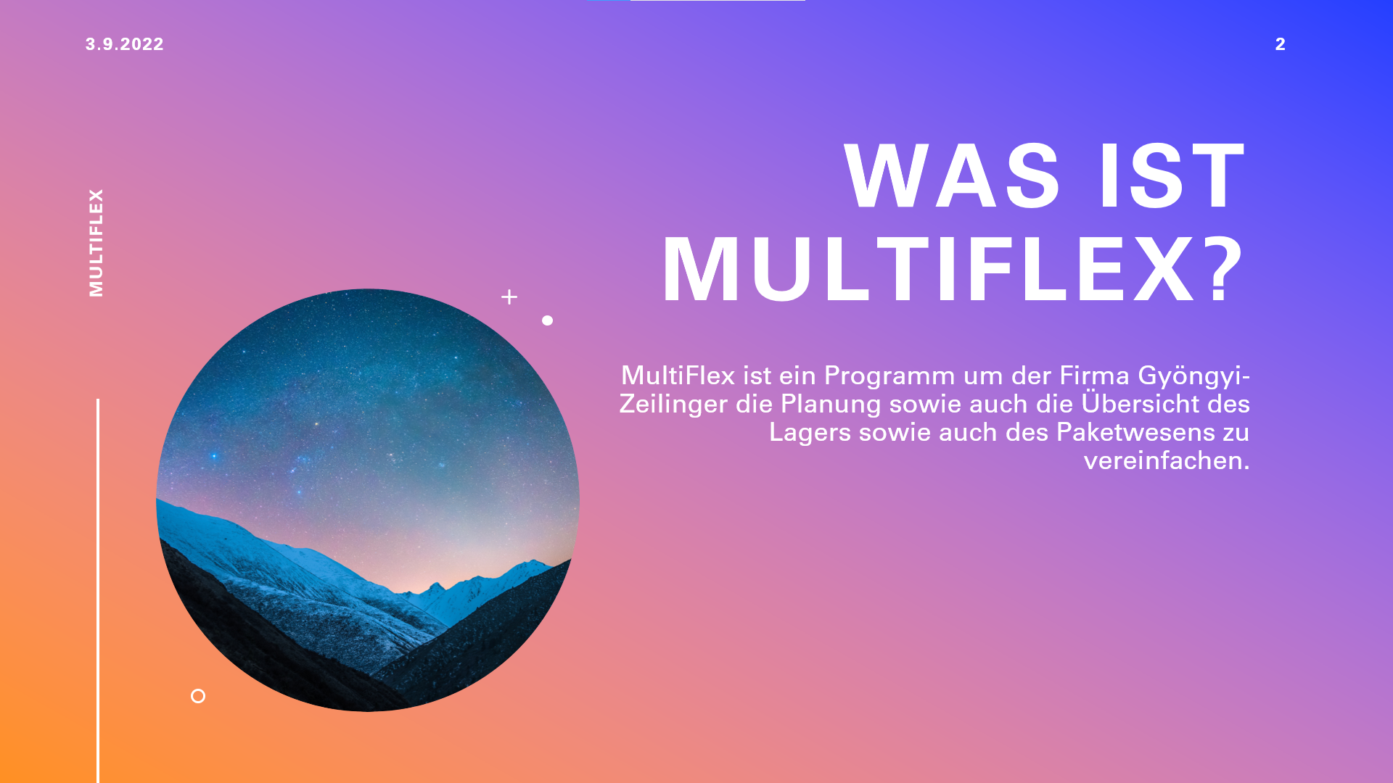
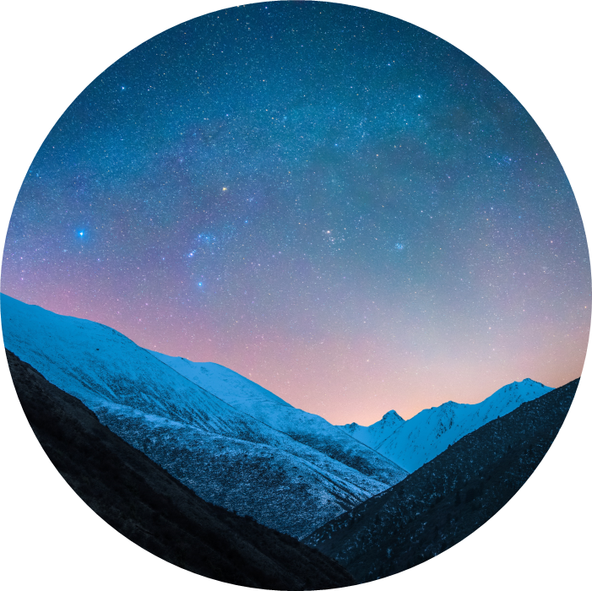
Was ist MultiFlex?
MultiFlex ist ein Programm um der Firma Gyöngyi-Zeilinger die Planung sowie auch die Übersicht des Lagers sowie auch des Paketwesens zu vereinfachen.
Notes:
Da es für Lagerverwaltungs Probleme manchmal nach sehr spezifischen lösungswegen verlangt wurden wier von der Firmer Gyöngyi Zeilinger beauftragt ein Lagerferwaltungssystem zu Entwickeln dass all ihre Probleme lösen kann. Unser Verwaltungs Programm vereinfacht die Übersicht aller Produkte und Materialien die sich derzeit im lager befinden sowie auch aller Packete und bestellungen die stoniert bestellt und bereit für die Lieferung sind.

Slide 4
Was bringt MultiFlex?
Die Firma erspart sich zu Stoßzeiten bis zu einer Stunde Arbeitszeit, was monatlich etwa 1000€ entspricht.
Notes:
Da es für Lagerverwaltungs Probleme manchmal nach sehr spezifischen lösungswegen verlangt wurden wier von der Firmer Gyöngyi Zeilinger beauftragt ein Lagerferwaltungssystem zu Entwickeln dass all ihre Probleme lösen kann. Unser Verwaltungs Programm vereinfacht die Übersicht aller Produkte und Materialien die sich derzeit im lager befinden sowie auch aller Packete und bestellungen die stoniert bestellt und bereit für die Lieferung sind.

Slide 5
Wie funktioniert Multiflex

Slide 6
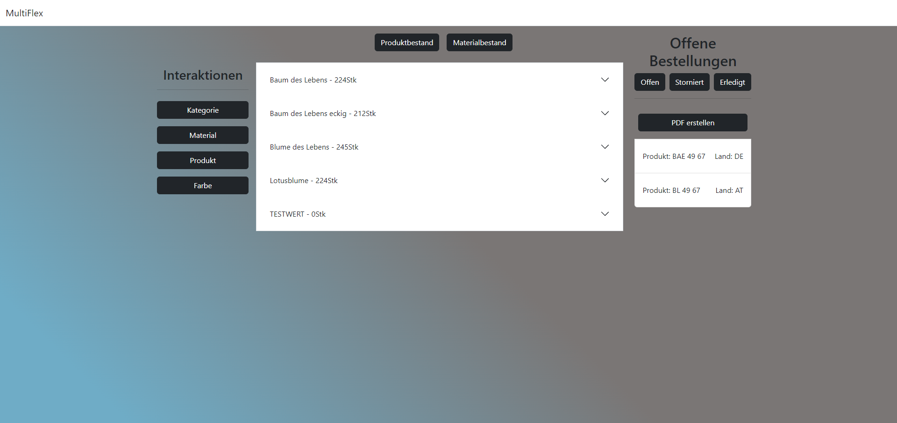
Hauptfenster

Slide 7
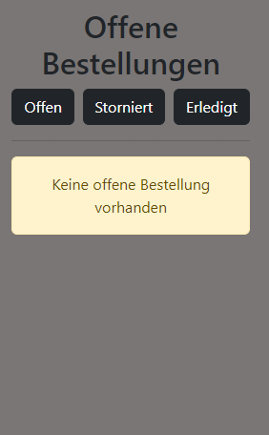
Bestellungen

Slide 8
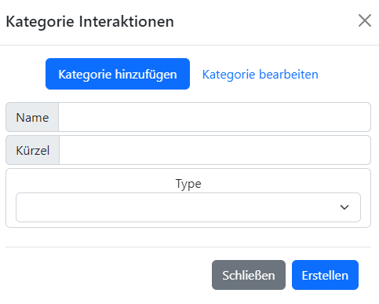
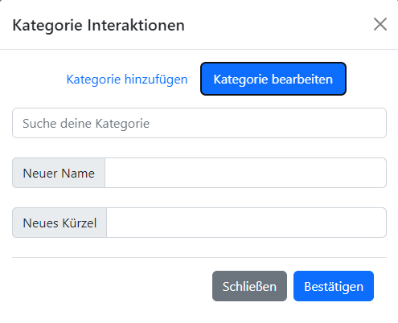
Interaktionen

Slide 9




Vielen Dank!

